Slide 1
АВГУСТОВСКОЕ ПЕДАГОГИЧЕСКОЕ СОВЕЩАНИЕ
АКТУАЛЬНЫЕ ПРОБЛЕМЫ ТРАНСФОРМАЦИИ МУНИЦИПАЛЬНОЙ СИСТЕМЫ ОБРАЗОВАНИЯ
28 АВГУСТА
СМОЛЕНСК
2020

Slide 2
Результаты реализации проекта по внедрению опыта региональных пилотных площадок по духовно-нравственному воспитанию в рамках внеурочной деятельности в практику общеобразовательных организаций в муниципальном образовании г. Смоленск в 2019-2020 учебном году.
Терехина О.В.,
методист МБУ ДО «ЦДО»

Slide 3
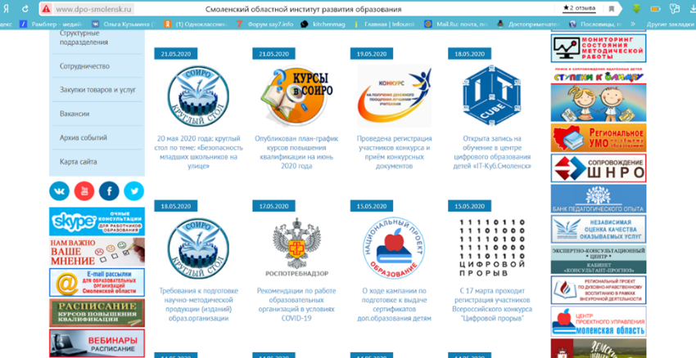
О проекте и всех путях его реализации представлена подробная информация на сайте СОИРО http://www.dpo-smolensk.ru/ во вкладке «Региональный проект по духовно-нравственному воспитанию в рамках внеурочной деятельности» http://www.dpo-smolensk.ru/dnv-proekt/

Slide 4
РЕГИОНАЛЬНАЯ И МУНИЦИПАЛЬНАЯ НОРМАТИВНО-ПРАВОВАЯ ДОКУМЕНТАЦИЯ
Распоряжение Администрации Смоленской области от 26.07.2019 №1247-р/админ «О Концепции развития системы духовно-нравственного и патриотического воспитания детей и молодежи в культурно-образовательной среде Смоленской области» и Приложение «Концепция развития системы духовно-нравственного и патриотического воспитания детей и молодежи в культурно-образовательной среде Смоленской области»
Приказ Департамента Смоленской области по образованию и науке от 26.03.2019 № 246-ОД «О внедрении результатов проекта по духовно-нравственному воспитанию в рамках внеурочной деятельности в массовую практику»
Распоряжение Администрации Смоленской области от 26 мая 2003 года N 225-р/адм «О мерах по реализации договора о сотрудничестве в сфере образовательной, социальной и культурно-просветительской деятельности между Администрацией Смоленской области и Смоленской епархией Русской Православной церкви» (с изменениями на 15 октября 2019 года
Приказ управления образования и молодежной политики

Slide 5
Цель проекта - создание системы непрерывного духовно-нравственного развития и воспитания обучающихся на основе православных ценностей.
Основная идея проекта - разработка и апробация организационных и педагогических условий, направленных на сохранение и укрепление духовно-нравственного здоровья детей, приобщения их к нравственным и духовным ценностям, возрождения традиций семьи, формирования гражданственности и патриотизма.
Значимость работы обусловлена требованиями государственной политики в области духовно-нравственного развития и воспитания личности гражданина России и социальным заказом на уровне региона
Срок реализации на муниципальном уровне – до 2022 г.
На уровне школы – бессрочно

Slide 6
РЕАЛИЗАЦИЯ ПРОЕКТА В МУНИЦИПАЛЬНОМ ОБРАЗОВАНИИ Г. СМОЛЕНСК В 2019-2020 УЧЕБНОМ ГОДУ.
Количество образовательных учреждений участников – 43 (100%)
Количественный состав рабочих групп – 227 чел.
Количественный состав классов-участников проекта – 484 (35%)
Количество педагогов, родителей, социальных партнеров проекта

Slide 7
РЕАЛИЗАЦИЯ ПРОЕКТА В МУНИЦИПАЛЬНОМ ОБРАЗОВАНИИ Г. СМОЛЕНСК В 2019-2020 УЧЕБНОМ ГОДУ.
ЗАДАЧИ НАЧАЛЬНОГО ЭТАПА РЕАЛИЗАЦИИ ПРОЕКТА:
Выбрать оптимальную модель организации внеурочной деятельности;
Определить круг возможных социальных партнеров;
Выбрать классы (группы), количество которых индивидуально для каждого образовательного учреждения;
Определить перечень социальных практик и социальных проектов как системообразующих факторы духовно-нравственного развития и воспитания личности, характерных именно для данной образовательной организации.

Slide 8
МОНИТОРИНГ УДОВЛЕТВОРЕННОСТИ СОДЕРЖАНИЕМ И ФОРМАМИ ПОСЕЩАЕМЫХ ИМИ ВНЕУРОЧНЫХ ЗАНЯТИЙ ПО ДУХОВНО-НРАВСТВЕННОМУ ВОСПИТАНИЮ ФЕВРАЛЬ 2020

Slide 9
РЕЕСТР СОЦИАЛЬНЫХ ПАРТНЕРОВ

Slide 10
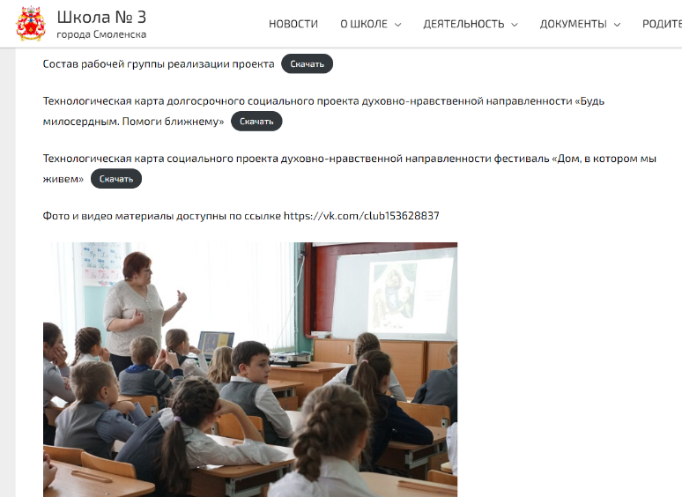
ИНФОРМАЦИЯ О РЕАЛИЗАЦИИ ПРОЕКТА

Slide 11
БЛАГОДАРЮ
ЗА ВНИМАНИЕ

